Slide 1
增值税小规模纳税人防疫新政
申报操作实务
国家税务总局广西壮族自治区税务局
2020年4月15日

Slide 2
目录
1
增值税小规模纳税人防疫新政税收优惠
2
增值税申报操作实务

Slide 3
1
税收优惠

Slide 4
疫情新政-增值税应税服务免征增值税
财政部 税务总局公告2020年第8号公告
对纳税人运输疫情防控重点保障物资取得的收入、提供公共交通运输服务、生活服务，以及为居民提供必需生活物资快递收派服务取得的收入，免征增值税。

Slide 5
疫情新政-增值税应税服务免征增值税
财政部 税务总局公告2020年第9号公告
单位和个体工商户将自产、委托加工或购买的货物，通过公益性社会组织和县级以上人民政府及其部门等国家机关，或者直接向承担疫情防治任务的医院，无偿捐赠用于应对新型冠状病毒感染的肺炎疫情的，免征增值税、消费税、城市维护建设税、教育费附加、地方教育附加。

Slide 6
疫情新政-增值税应税服务免征增值税
财政部 税务总局公告2020年第13号公告
自2020年3月1日至5月31日，对湖北省增值税小规模纳税人，适用3%征收率的应税销售收入，免征增值税；适用3%预征率的预缴增值税项目，暂停预缴增值税。除湖北省外，其他省、自治区、直辖市的增值税小规模纳税人，适用3%征收率的应税销售收入，减按1%征收率征收增值税；适用3%预征率的预缴增值税项目，减按1%预征率预缴增值税。
 | 3%征收率的应税销售收入 | 3%预征率的预缴增值税项目
湖北省小规模纳税人 | 免征 | 暂停预缴增值税
湖北省以外（含广西区） | 减按1%征收率征收增值税 | 减按1%预征率预缴增值税

Slide 7
2
增值税申报操作实务

Slide 8
销售额
公式1：不含税销售额=含税销售额÷(1+征收率)
申报表中几个关键数据的计算公式
应纳税额
公式2：应纳税额=应征增值税不含税销售额合计×3%
减征额
公式3：应纳税额减征额=3月的应征增值税不含税销售额×2%
应补（退）税额
公式4：本期应补（退）税额=本期应纳税额-本期应纳税额减征额-本期预缴税额

Slide 9
申报表中几个关键数据的运用
1.计算销售额 （计算不含税销售额，用以判断是否符合增值税小微标准）
计算不含税销售额后，结果符合增值税小微政策时，填写《增值税纳税申报表（小规模纳税人适用）》中的“免税销售额”相关栏次，填写差额后的销售额。
计算结果不符合增值税小微政策，但符合其他增值税免税政策，例如自产自销农产品免征增值税、疫情期间生活服务免征增值税等政策时，免征增值税的销售额等项目应当填写在《增值税纳税申报表(小规模纳税人适用)》中“其他免税销售额”及《增值税减免税申报明细表》免税项目相应栏次。
公式1： | 不含税销售额=含税销售额÷(1+征收率)
1-2月： | 征收率为3%时，不含税销售额=含税销售额÷(1+3%)
3月： | 征收率为1%时，不含税销售额=含税销售额÷(1+1%)

Slide 10
申报表中几个关键数据的运用
2.计算应纳税额
计算不含税销售额后，结果符合增值税小微但有开具增值税专用发票的，或计算结果不符合增值税小微的，将应征增值税销售额填写在《增值税纳税申报表（小规模纳税人适用）》“应征增值税不含税销售额(3%征收率)”相应栏次。并计算应纳税额填写在15栏“本期应纳税额”的栏次。
公式2：应纳税额=季度应征增值税不含税销售额合计×3%

Slide 11
申报表中几个关键数据的运用
3.计算减征额
享受“适用3%征收率的应税销售收入，减按1%征收率征收增值税”税收优惠的小规模纳税人，对应减征的增值税应纳税额按销售额的2%计算填写在《增值税纳税申报表(小规模纳税人适用)》“本期应纳税额减征额”及《增值税减免税申报明细表》减税项目相应栏次。
公式3：应纳税额减征额=3月的应征增值税不含税销售额×2%
4.计算应补（退）税额
公式4：本期应补（退）税额=本期应纳税额-本期应纳税额减征额-本期预缴税额

Slide 12
增值税申报-相关规定
增值税小规模纳税人在办理增值税纳税申报时，按照13号公告有关规定，免征增值税的销售额等项目应当填写在《增值税纳税申报表（小规模纳税人适用）》及《增值税减免税申报明细表》免税项目相应栏次；减按1%征收率征收增值税的销售额应当填写在《增值税纳税申报表（小规模纳税人适用）》“应征增值税不含税销售额（3%征收率）”相应栏次，对应减征的增值税应纳税额按销售额的2%计算填写在《增值税纳税申报表（小规模纳税人适用）》“本期应纳税额减征额”及《增值税减免税申报明细表》减税项目相应栏次。
根据新政策对纳税申报表也做出修改：《增值税纳税申报表（小规模纳税人适用）附列资料》第8栏“不含税销售额”计算公式调整为：第8栏=第7栏÷（1+征收率)。

Slide 13
增值税申报-申报表修改
增值税纳税申报表（小规模纳税人适用）附列资料
应税行为（3%征收率）扣除额计算
期初余额 | 本期发生额 | 本期扣除额 | 期末余额
1 | 2 | 3（3≤1＋2之和，且3≤5） | 4＝1＋2－3
应税行为（3%征收率）计税销售额计算
全部含税收入（适用3%征收率） | 本期扣除额 | 含税销售额 | 不含税销售额
5 | 6=3 | 7＝5－6 | 8＝7÷（1+征收率)

Slide 14
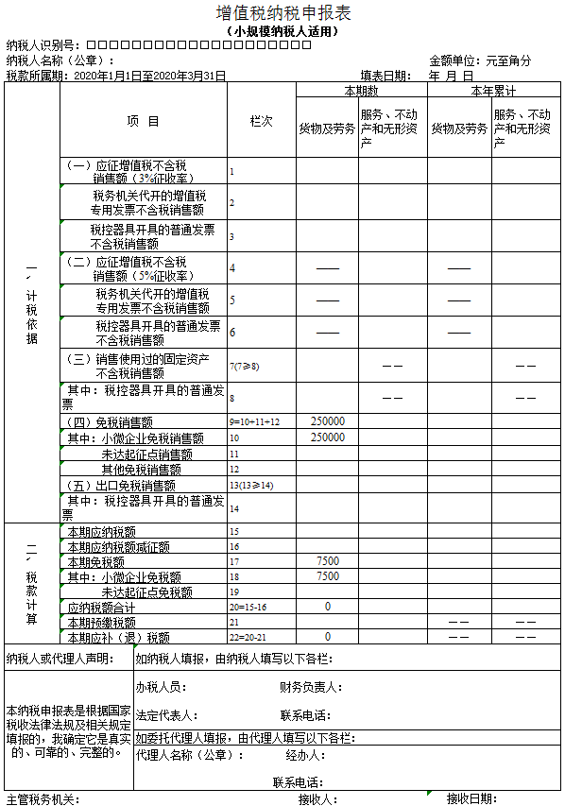
增值税申报-例子1
按季申报的小规模纳税人A公司销售建材，1月销售额10.30万（含税），2月销售额5.15万（含税），3月销售额10.1万（含税）。均开具了增值税普通发票。
分析：1季度合计销售额（10.3+5.15）/（1+3%）+10.10/（1+1%）=25万，未超30万元，符合增值税小微政策，免征增值税。

Slide 15
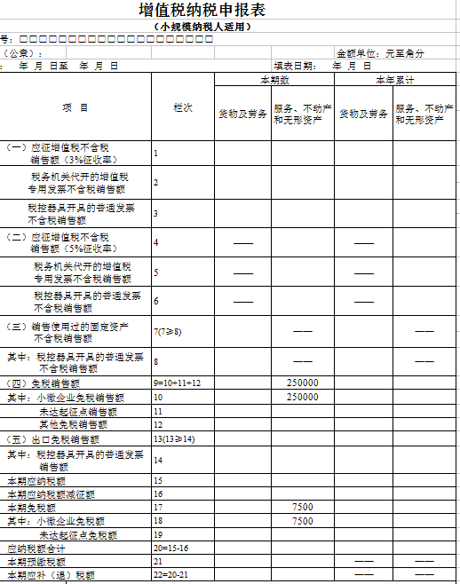
增值税申报-例子2
按季申报的小规模纳税人B公司提供住宿服务，1月销售额10.30万（含税），2月销售额5.15万（含税），3月销售额10.1万（含税）。均开具了增值税普通发票。
分析：1季度合计销售额（10.3+5.15）/（1+3%）+10.10/（1+1%）=25万。
纳税人提供的住宿服务属于疫情期间免征增值税的应税服务，但同时季度销售额未超30万元，则按增值税小微政策享受税收优惠，免征增值税。

Slide 16
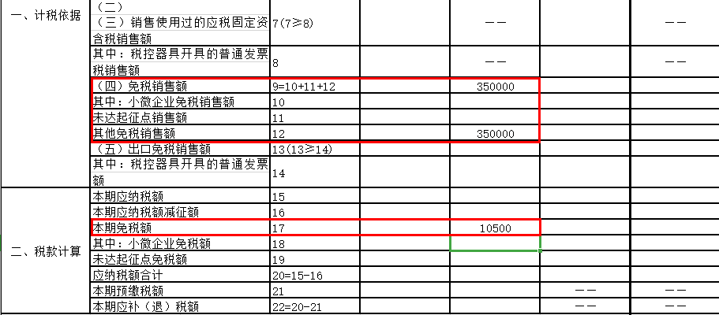
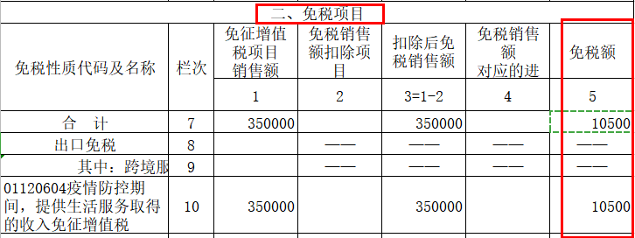
增值税申报-例子3
按季申报的小规模纳税人C公司提供教育服务，1月销售额30万（含税），2月销售额5万（含税）。均开具了免税增值税普通发票。
分析：纳税人在疫情期间提供生活服务取得的收入免征增值税。
增值税减免税申报明细表
增值税纳税申报表 （小规模纳税人适用）

Slide 17
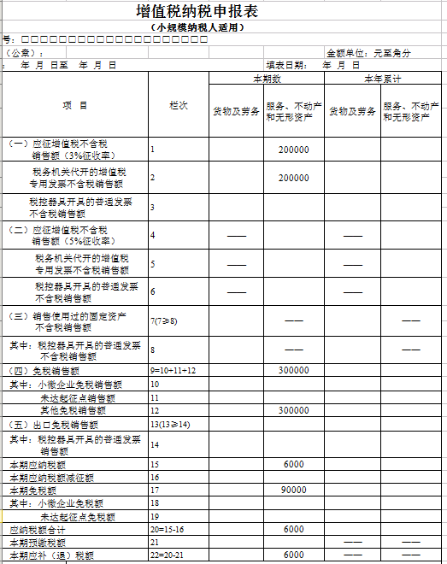
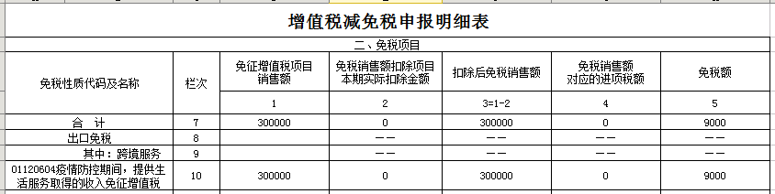
增值税申报-例子4
按季申报的小规模纳税人D公司提供住宿服务，1月销售额20万（不含税）（开具了专票且无法冲红），3月收入30万（含税，开具了免税增值税普通发票）。
分析：纳税人在疫情期间提供生活服务取得的收入免征增值税。但开具了专票的部分需申报纳税。

Slide 18
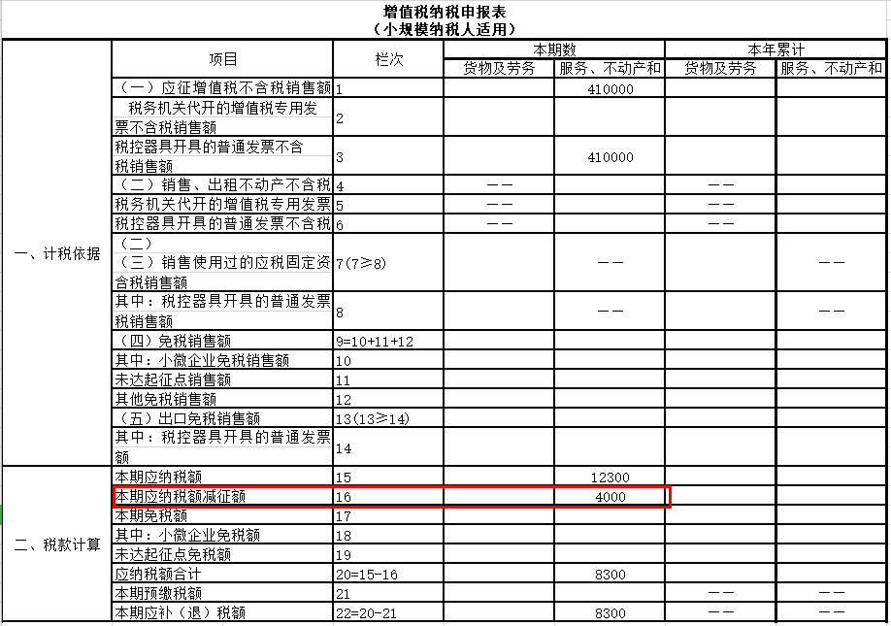
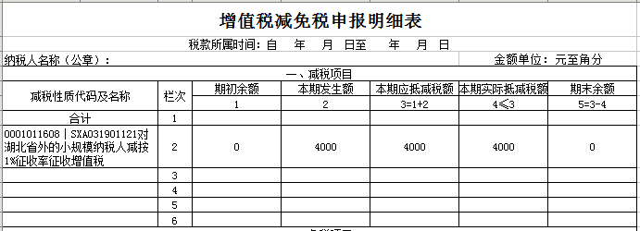
增值税申报-例子5
按季申报的小规模纳税人E公司提供建筑服务，1月销售额20万（不含税），2月销售额1万（不含税），3月销售额20万（不含税），均开具了增值税普通发票。
分析：1、2月建筑服务征收率为3%，3月建筑服务征收率为1%。

Slide 19
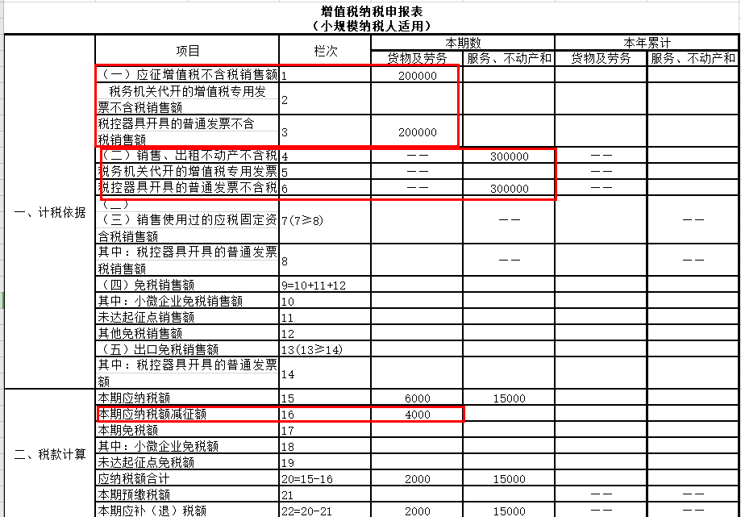
增值税申报-例子6
按月申报的小规模纳税人F公司，3月销售建材销售额20万（不含税），出租不动产销售额为30万（不含税），均开具了增值税普通发票。
分析：3月销售建材征收率为1%，出租不动产征收率为5%。

Slide 20
谢谢大家

